Slide 1
Slučajne promjenljive i modeli rasporeda vjerovatnoća
Prekidne slučajne promjenljive
STATISTIKA
Darko Milunović, mr, asistent
darko.milunovic@ef.unibl.org

Slide 2

NAKON OVOG POGLAVLJA MOŽEMO...
Izračunati i objasniti sredinu i varijansu prekidnih slučajnih promjenljivih
Koristiti binomnu vjerovatnoću i objasniti kada se primjenjuje
Izračunati vjerovatnoću pomoću drugih modela teorijskih rasporeda

Slide 3
SLUČAJNE PROMJENLJIVE
PREKIDNE
NEPREKIDNE

Slide 4
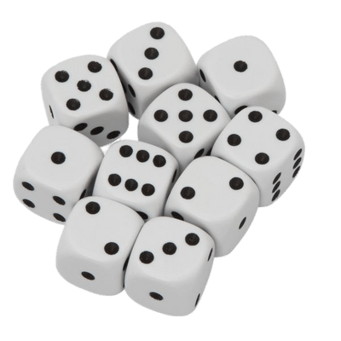

PREKIDNE (DISKRETNE) SLUČAJNE PROMJENLJIVE
Mogu uzeti isključivo prekidne (diskretne) vrijednosti
PRIMJER 1:
Bacamo 2 kockice:
Neka je slučajna promjenljiva X broj pojavljivanja broja 4
(onda X može uzeti vrijednosti 0, 1 ili 2)
PRIMJER 2:
Bacanje novčića 5 puta:
Neka je X broj pojavljivanja pisma (onda X = 0, 1, 2, 3, 4 ili 5)

Slide 5
OČEKIVANA VRIJEDNOST
Očekivana vrijednost (sredina) prekidne slučajne promjenljive
Primjer:
2 novčića, x = broj pojavljivanja pisma,
Izračunati očekivanu vrijednost:
E(x) = (0 x .25) + (1 x .50) + (2 x .25) = 1.0

Slide 6
VARIJANSA I STANDARDNA DEVIJACIJA
Varijansa prekidne slučajne promjenljive X:
Standardna devijacija prekidne slučajne promjenljive X:

Slide 7
TEORIJSKI RASPOREDI
Modeli neprekidnih teor. rasporeda
Modeli prekidnih teor. rasporeda
Binomni
Normalni
Hipergeometrijski
Studentov
Poissonov
Hi kvadrat

Slide 8
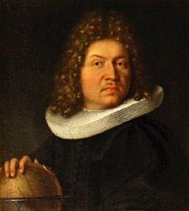
BINOMNI RASPORED
Bernulijev opit
Moguća samo 2 ishoda: “uspjeh” ili “neuspjeh”
Sa p označavamo vjerovatnoću uspjeha, dok sa q (1 – p) označavamo vjerovatnoću neuspjeha

Slide 9

BINOMNI RASPORED – ZADATAK 1
Poznato je iz demografskih istraživanja na jednom području da su vjerovatnoće rađanja dječaka 0.516, a djevojčica 0.484.
Kolika je vjerovatnoća da u porodici sa četvoro djece bude:
a) dvije djevojčice,
b) najviše dvije djevojčice,
c) jedna djevojčica,
d) najmanje jedna djevojčica,
e) nijedna djevojčica.
p = 0,484 – vjerovatnoća rađanja djevojčice, n = 4 - broj elemenata u uzorku,
x = 2 - broj povoljnih slučajeva.

Slide 10
a)
b)
c)
d)
e)

Slide 11
BINOMNI RASPORED – ZADATAK 2
  Radnici jednog preduzeća su raspoređeni prema procentu ostvarenja radne norme:
% ostvarenja radne norme | Broj radnika
Do 85 | 15
85 - 90 | 30
90 - 95 | 40
95 - 100 | 20
Preko 100 | 15
Ukupno | 120
  Izračunati vjerovatnoću da slučajnim izborom 7 radnika bude:
  najviše 2 radnika koji su ostvarili radnu normu,
  najmanje 2 radnika koji su ostvarili radnu normu.

Slide 12
a)
b)

Slide 13
SREDINA I VARIJANSA
Sredina:
Varijansa:
Gdje je:
n - veličina uzorka
P - vjerovatnoća uspjeha, a
1 – P vjerovatnoća neuspjeha

Slide 14
HIPERGEOMETRIJSKI RASPORED
Kada uzimamo uzorak bez ponavljanja, a stopa izbora je veća od 5%, koristi se ovaj model.
ZADATAK 3
Od 40 proizvoda 30 je I klasa. Slučajno je izabrano 5 proizvoda. Kolika je vjerovatnoća da među izabranim proizvodima budu:
a) 3 proizvoda I klase,
b) najviše 3 proizvoda I klase.

Slide 15
a)
b)

Slide 16
POISSONOV RASPORED
Ovaj raspored je karakterističan za događaje koji nisu česti (štamparske greške, saobraćajne nezgode...)
Gdje je:
x = broj “uspjeha”
λ = očekivana vrijednost (prosjek)
e = 2.71828...

Slide 17
POISSONOV RASPORED – ZADATAK 4
Jedna mašina proizvodi 2% neispravnih proizvoda. Prilikom provjere kvaliteta rada ove mašine slučajno je uzet uzorak od 100 proizvoda. Kolika je vjerovatnoća da se u uzorku nalaze najviše dva neispravna proizvoda?
n=100
p=0,02

Slide 18
SREDINA I VARIJANSA

Slide 19
Hvala na pažnji!

